Slide 1


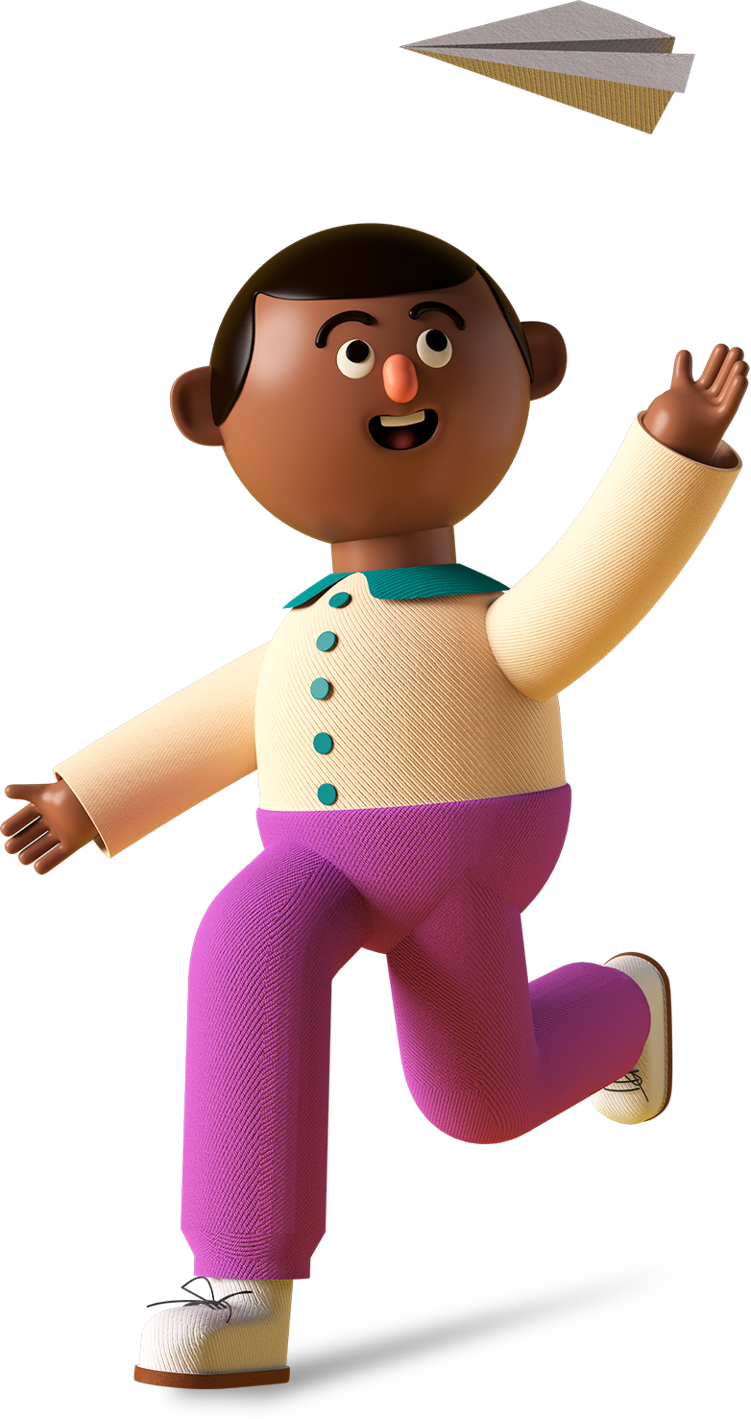


MI PROYECTO DE VIDA:
DISEÑANDO MI FUTURO HOY
"Hoy empezamos a pensar en lo increíble que puede ser tu futuro."

Slide 2

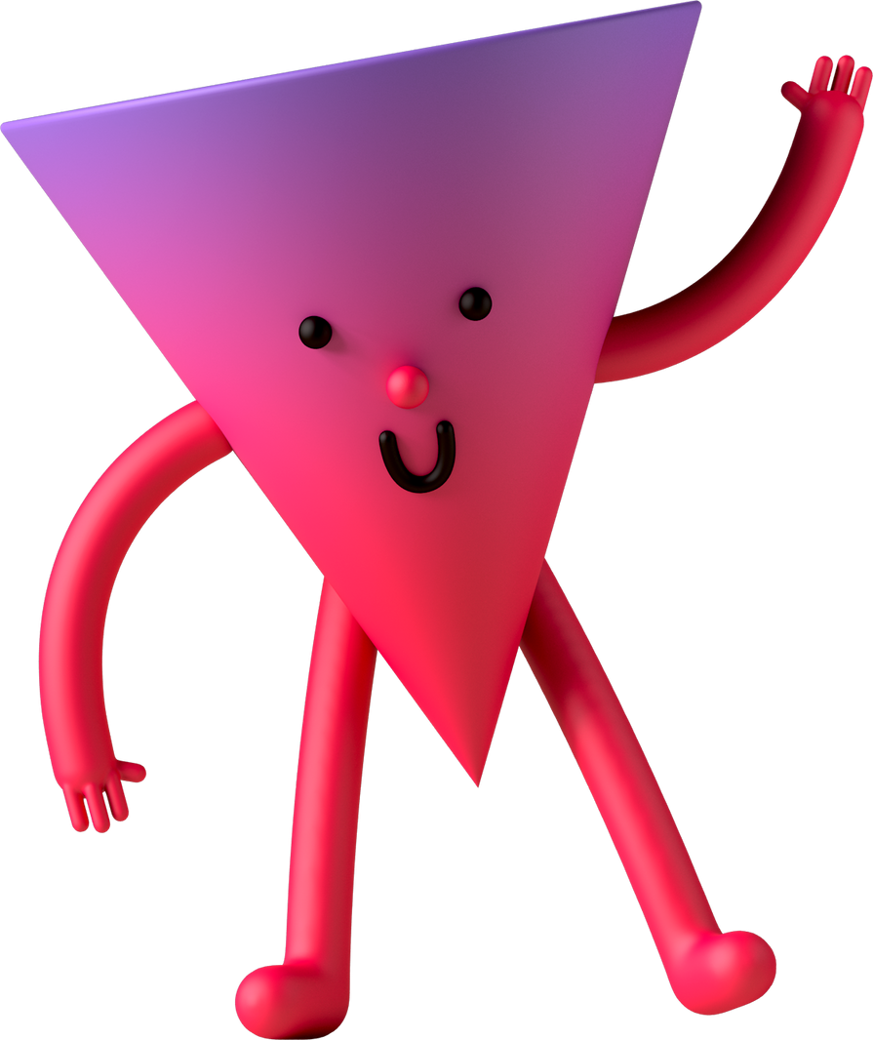
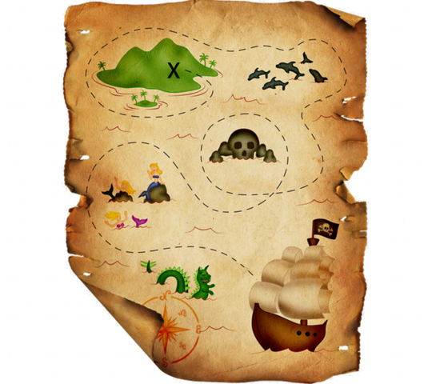
Es como el "mapa" que te ayuda a saber a dónde quieres ir y qué necesitas para llegar allí. No es algo fijo, ¡lo puedes cambiar!
¿QUÉ ES UN PROYECTO DE VIDA?

Slide 3

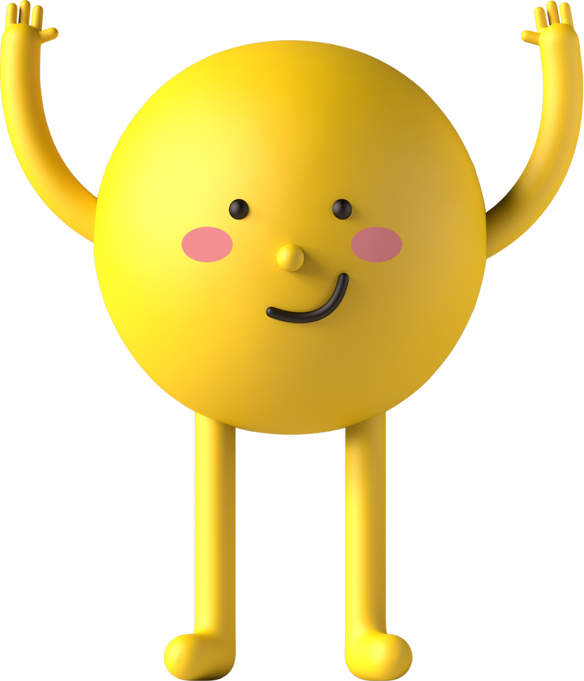

¿POR QUÉ ES IMPORTANTE TENER UNO?
Te da un norte: Te ayuda a saber qué quieres y a tomar mejores decisiones.
Te motiva: Cuando sabes lo que buscas, tienes más ganas de trabajar por ello.
Te hace más fuerte: Afrontarás mejor los retos.

Slide 4

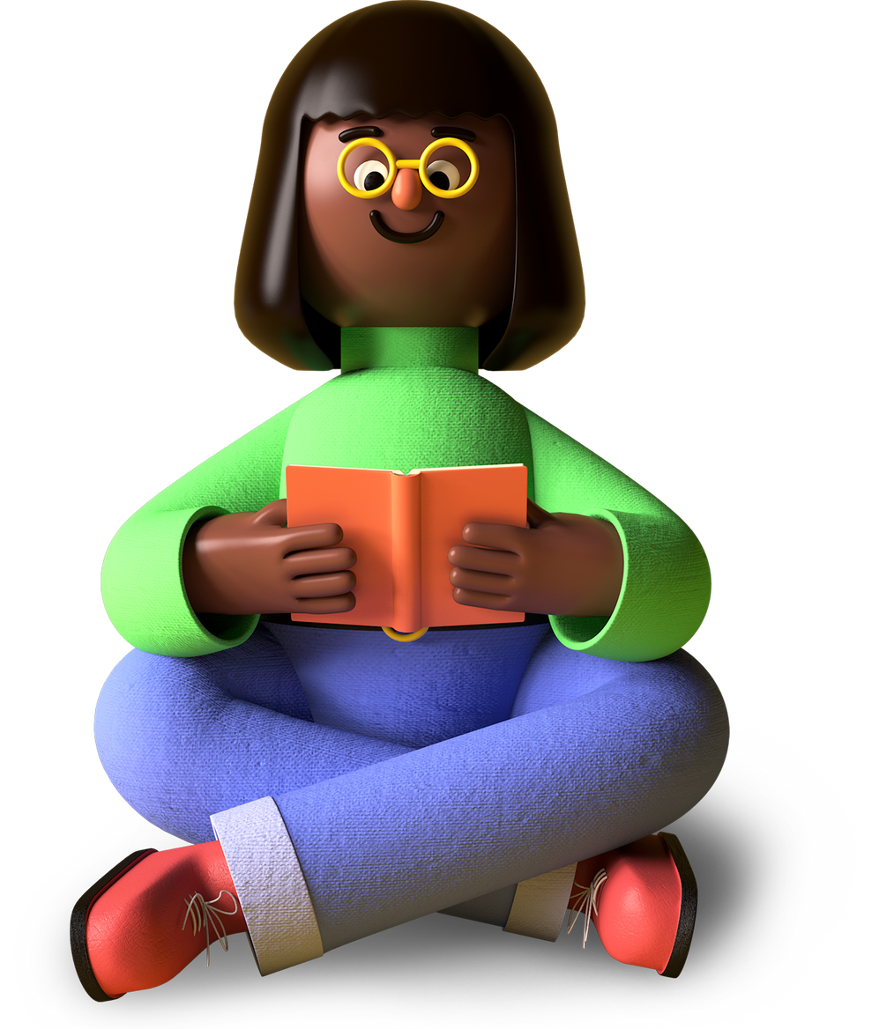

¡CONÓCETE A TI MISMO! ¿QUÉ TE GUSTA?
3 cosas que más te gusta hacer.
3 materias del colegio que te interesen.
3 personas que admires y por qué.
1 cosa que te gustaría aprender.

Slide 5

MIS SUEÑOS Y METAS
"METAS"
METAS A CORTO PLAZO
METAS A MEDIANO PLAZO
METAS A LARGO PLAZO
Son tus sueños, pero con fecha y pasos.
(Próximos meses/1 año) Ej: Mejorar en matemáticas, aprender a tocar la guitarra, hacer nuevos amigos.
(1-5 años) Ej: Entrar al bachillerato que me gusta, viajar a un lugar especial, dominar un idioma.
(Más de 5 años) Ej: Qué profesión quiero tener, cómo quiero que sea mi vida adulta.

Slide 6




¿QUÉ ME HACE ESPECIAL? MIS VALORES Y FORTALEZAS
1
1
Valores:
Fortalezas
2
2
honestidad, amistad, respeto,
eres creativo, eres buen amigo,
3
3
responsabilidad, justicia
eres organizado, eres deportista

Slide 7
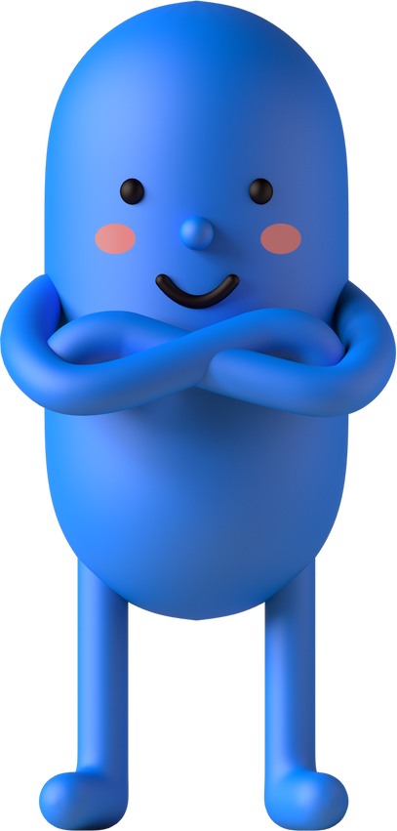

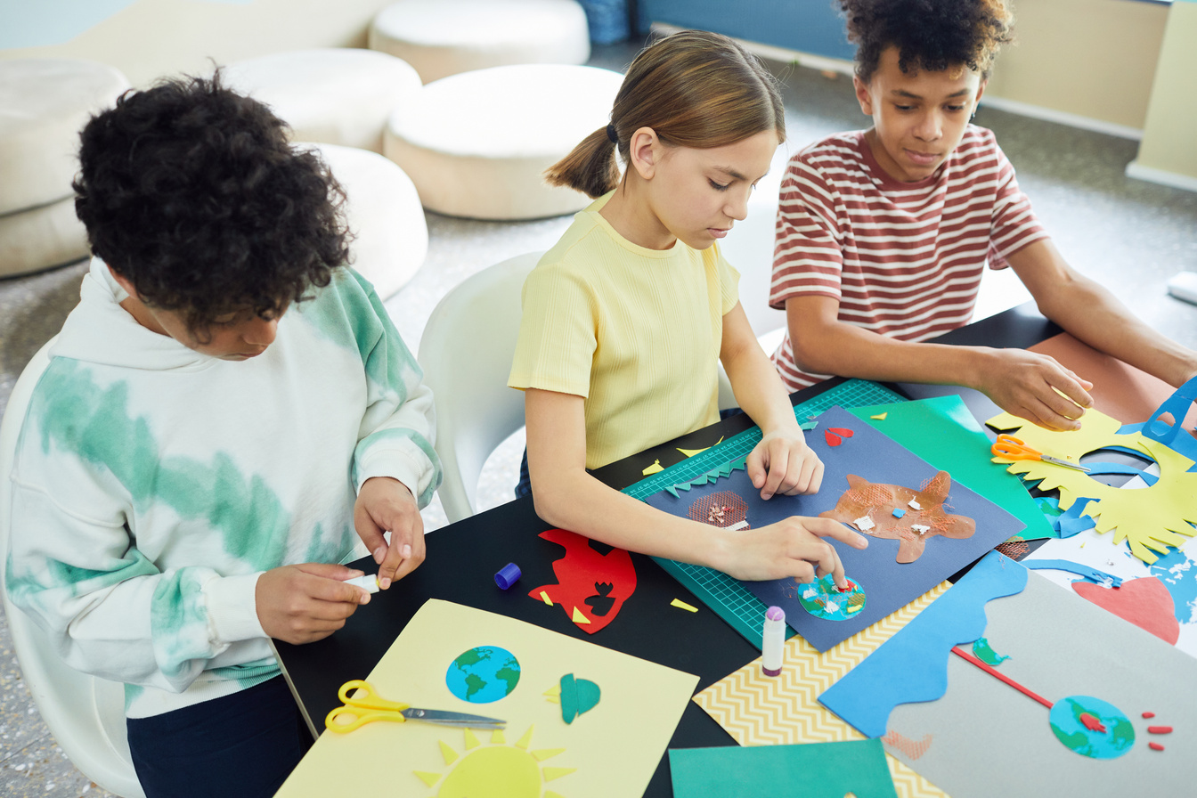


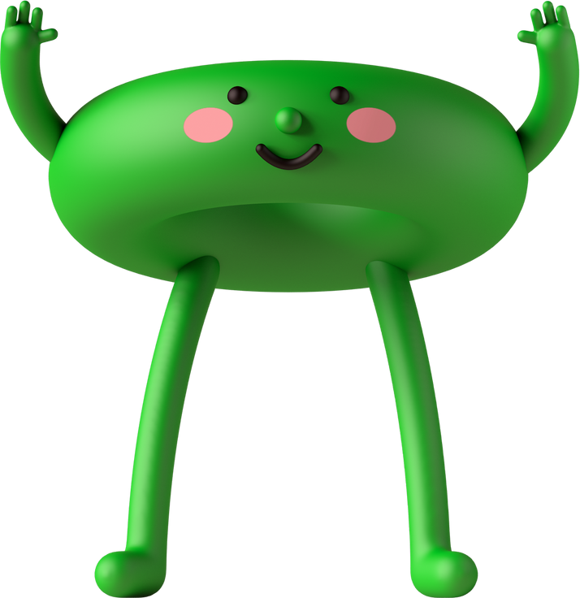
DESAFÍOS
pedir ayuda
ser más organizado
manejar el estrés

Slide 8
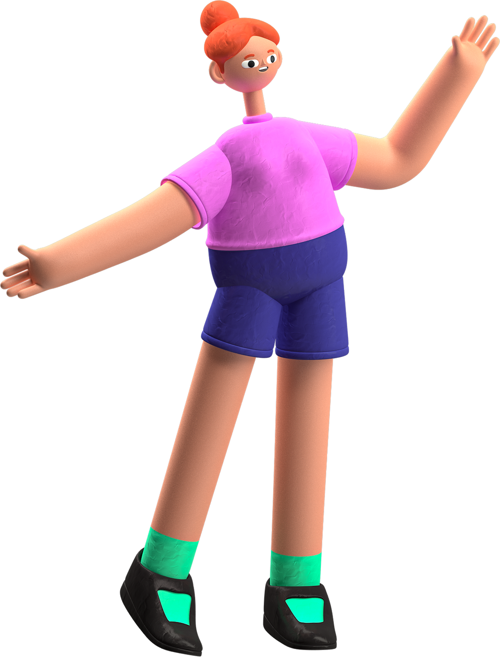
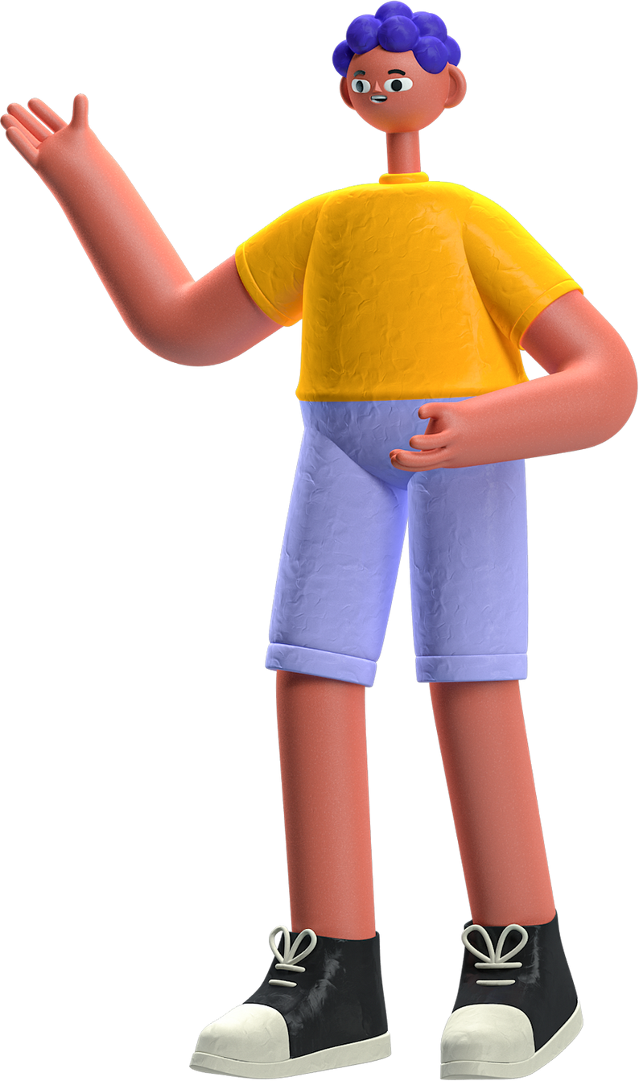
TU VIDA ES TU HISTORIA, ¡TÚ ERES EL AUTOR!
Eres único, tienes un potencial increíble. ¡Empieza a escribir tu propia historia hoy!

Slide 9
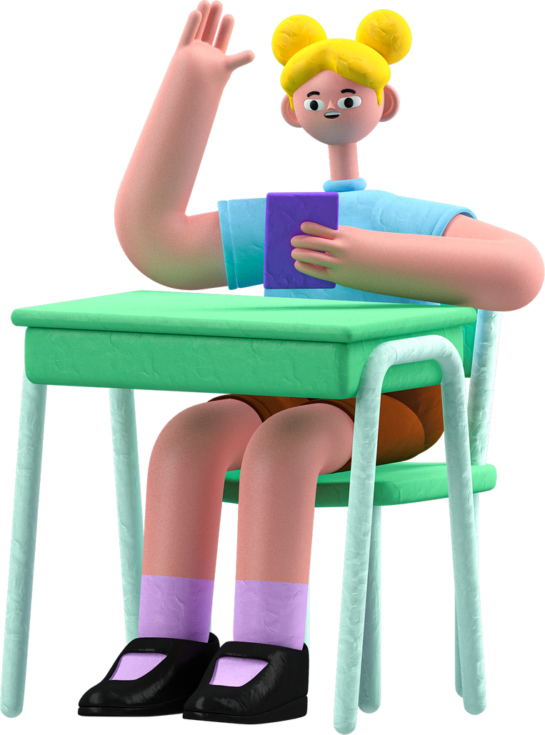
¡GRACIAS POR TU ATENCIÓN!

